Slide 1

Bonjour tout le monde ! séance n° 10 – 02/07/2025
SoSe 2025 – Französich B
mercredi 10-12h, Cont BH-8
Clara Forster (cforster@uni-muenster.de)

Slide 2
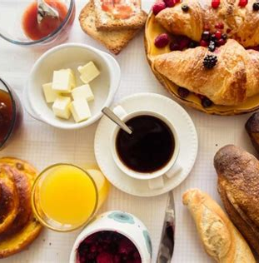
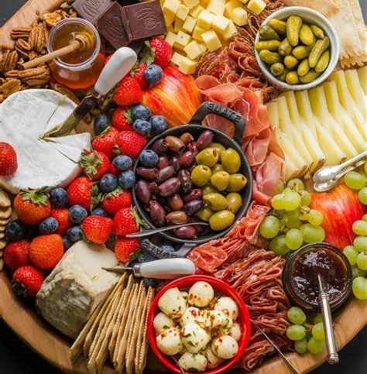
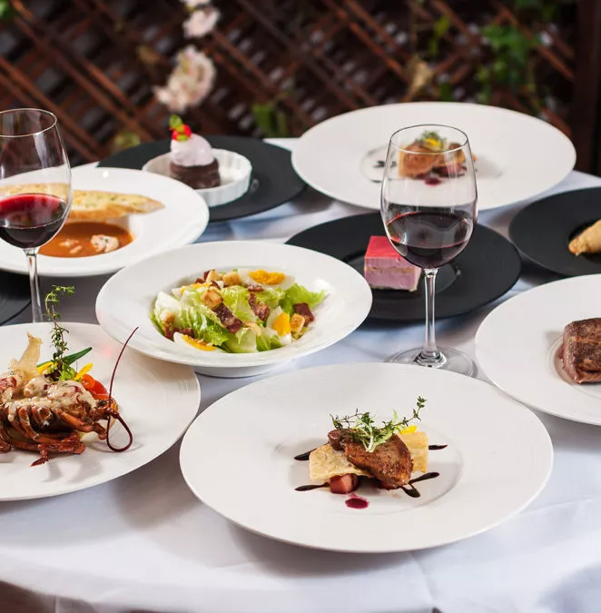
présentation –
menu du jour

Slide 3
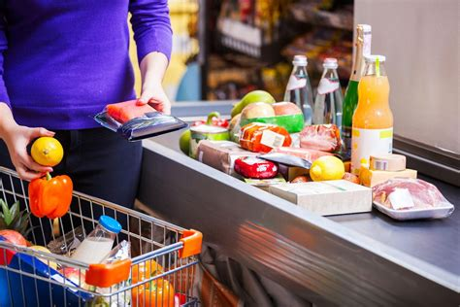
au supermarché
Caissier/caissière : « Bonjour! »
Client/cliente : « Bonjour! »
Caissier/caissière : « Ça fait [vingt-cinq] euros [quatre-vingt-neuf] s‘il vous plaît. »
Client/cliente : « Voilà. Bonne journée. »
Caissier/caissière: « Merci. Bonne journée à vous madame/monsieur. »

Slide 4
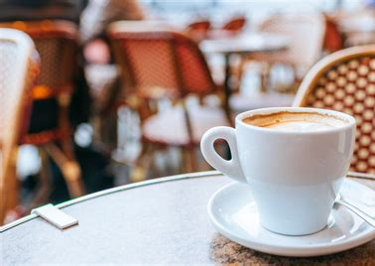
au café
Serveur/serveuse: « Bonjour! Vous avez choisi ? »
Client/cliente(s): « Bonjour! Pour moi [un café au lait] s’il vous plaît.» « Et pour moi [du thé vert et un gâteau au chocolat] s’il vous plaît.»
Caissier/caissière : « Ça marche! »
…
Caissier/caissière : « La voilà le café au lait, le thé vert et le gâteau au chocolat. »
Client/cliente : « Merci beaucoup. »
Caissier/caissière: « Je vous en prie. »

Slide 5
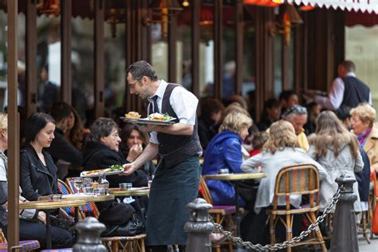
au restaurant
Serveur/serveuse: « Bonjour! Vous voulez boire quelque chose ? »
Client/cliente(s): A: « Bonjour! Pour moi [du vin rouge, le pinot noir] s’il vous plaît.» B:« Et pour moi [de l’eau] s’il vous plaît.»
Caissier/caissière : « De l’eau plate ou gazeuze ? »
Client/cliente(s): « L’eau pétillante s’il vous plaît »
…
Caissier/caissière : « La voilà le pinot noir, et l’eau pétillante »
Client/cliente : « Merci beaucoup. »
Caissier/caissière: « Je vous en prie. »

Slide 6
Comment est-ce qu‘on peut continuer à travailler notre français de manière autonome ? (Wie können wir selbstständig an unserem Französisch weiterarbeiten?)
1. fais pour toi une collection de choses qui peuvent t‘aider à continuer
p.ex. des chaînes Youtube, des podcasts, de sites web, des évènements, de la musique, …
(Erstelle für dich eine Sammlung an Ideen, die dir helfen können, weiterzuarbeiten, z.B. Youtubekanäle, Podcasts, Websites, Veranstaltungen, Musik, …)
partage tes idées dans le document:
https://zumpad.zum.de/p/0uaDnwR4Gadj2FWenAF6

Slide 7


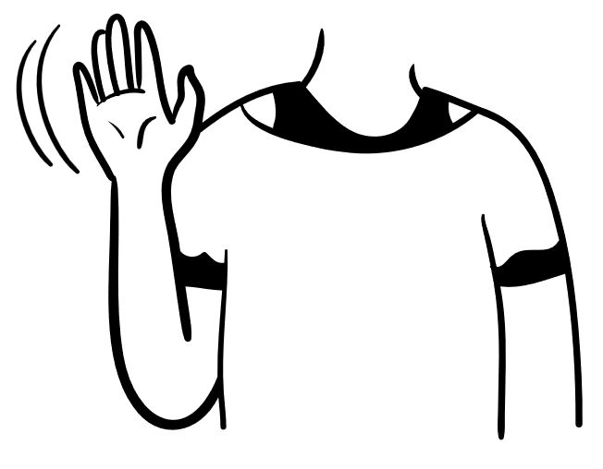
Au revoir !
À plus !
(à plus tard)
Salut !
À la prochaine !
À toute !
(à toute à l‘heure)
À la semaine prochaine !

